Slide 1
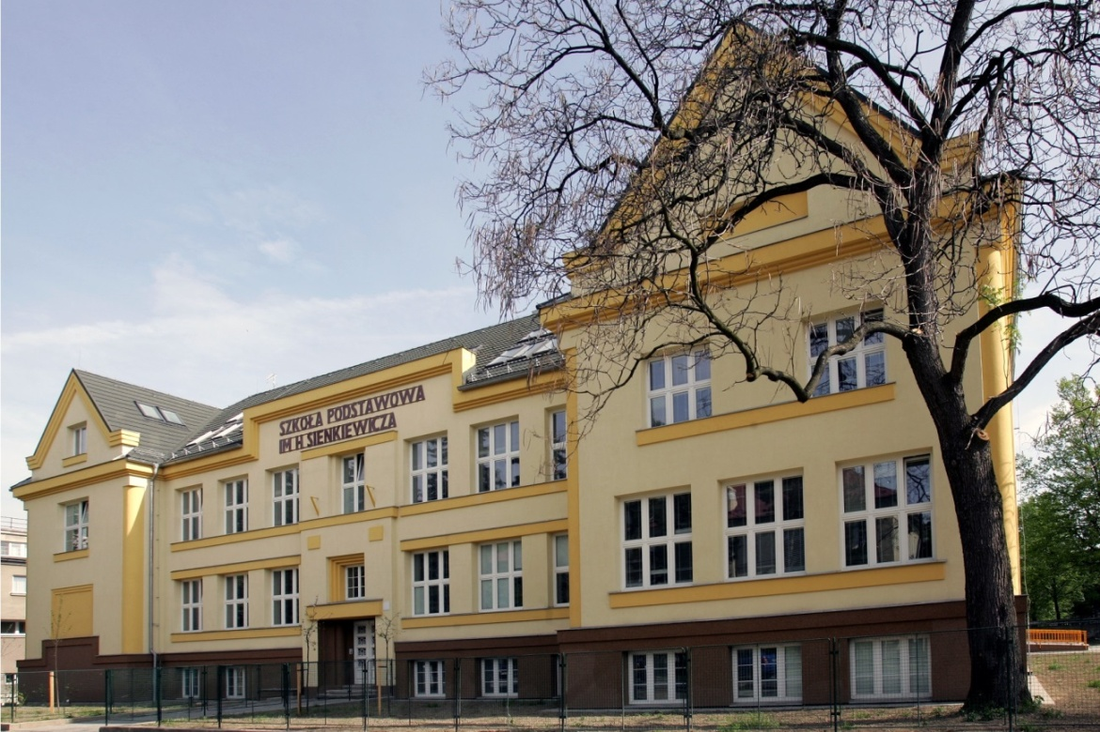
Nasza szkoła
Tradycja i współczesność
Oto nasze logo
Polska Szkoła Podstawowa im.Henryka Sienkiewicza w Jabłonkowie

Slide 2
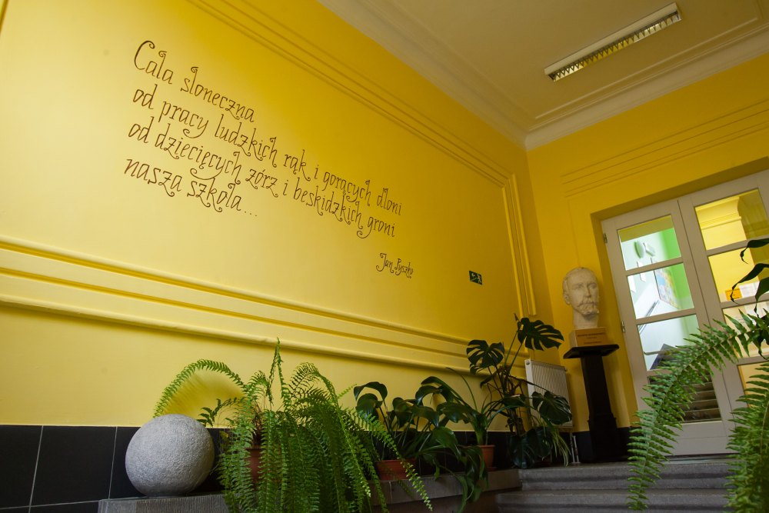
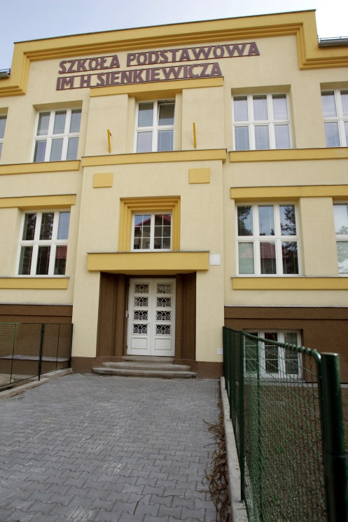
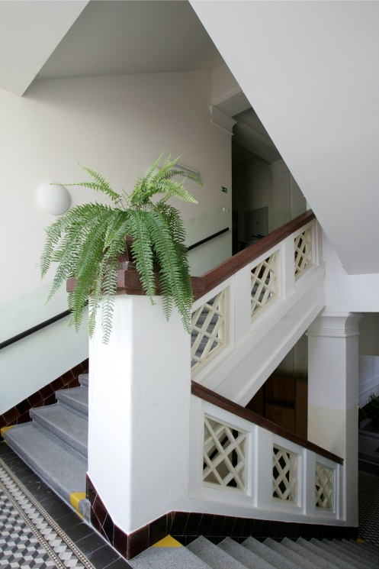
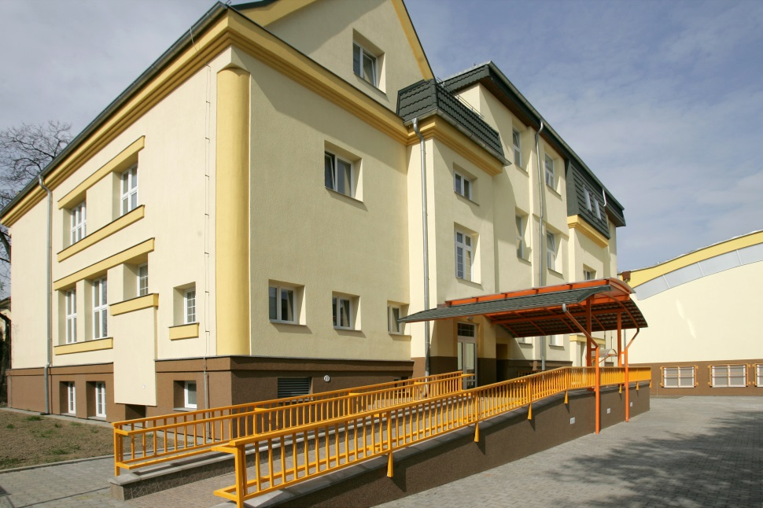
Nasza szkoła z troche
innej perspektywy

Slide 3
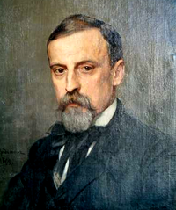
Krótko o naszym patronie
Był jednym z sześciorga dzieci (cztery siostry i brat)
Jego rodzicami byli Józef Sienkiewicz (1813–1896) i Stefania Sienkiewicz z domu Cieciszowska (1820–1873)
Urodził się we wsi Wola Okrzejska 5 maja 1846
Rodzina z czasem przeniosła się do Grotek, potem do Wygnanowa, Potkanny koło Przytyka, następnie do Grabowców i Wężyczyna, by ostatecznie od roku 1861 zamieszkać w Warszawie.
W 1858 roku Sienkiewicz rozpoczął naukę w gimnazjum w Warszawie
W tamtym czasie będąc w szkole w roku 1864 zdobył swą pierwszą nagrodę za wypracowanie Mowa Żółkiewskiego do wojska pod Cecorą. W szkole nie uzyskiwał jednak wysokich not, najlepiej szły mu przedmioty humanistyczne.
Zgodnie z wolą rodziców zdał na wydział lekarski do Szkoły Głównej Warszawskiej, jednak zrezygnował z medycyny i podjął studia prawnicze
Prawdopodobnie w tym czasie napisał swoją pierwszą (niepublikowaną) powieść – Ofiara
W lutym 1876 r. wraz z Heleną Modrzejewską i grupą znajomych wybrał się w podróż do USA.

Slide 4
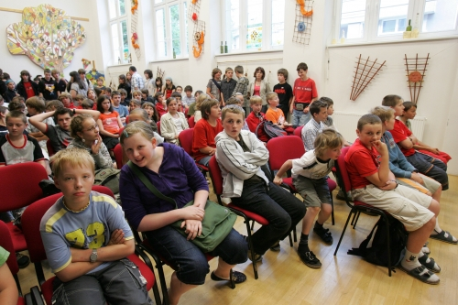
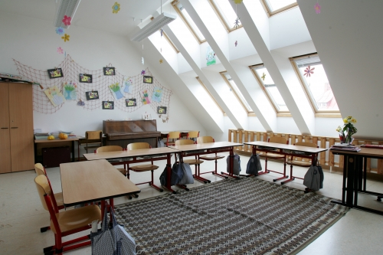
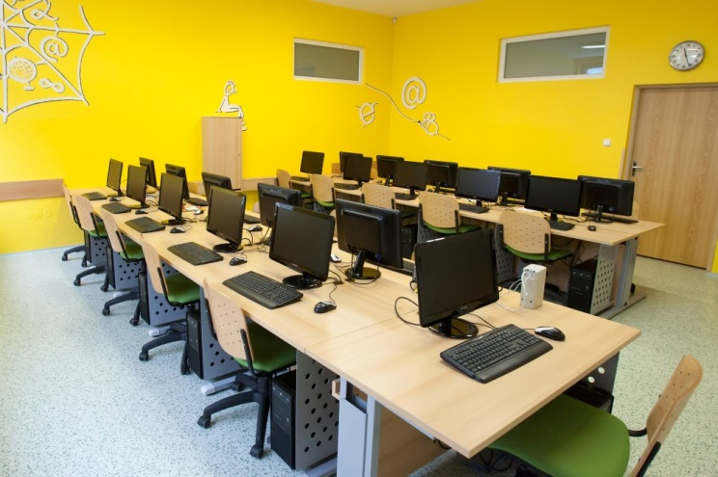
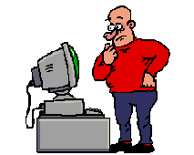
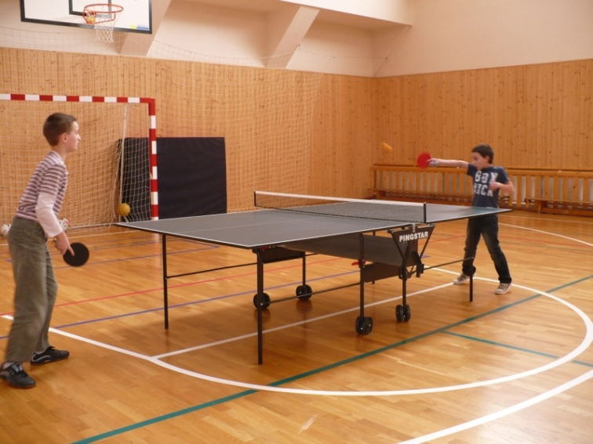
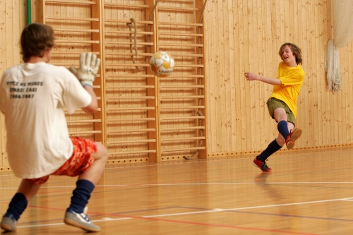
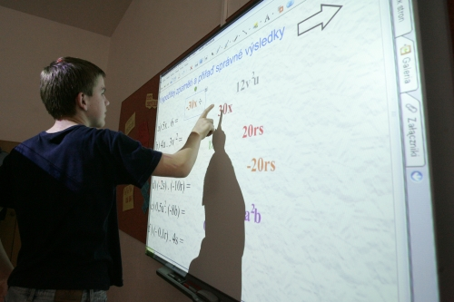
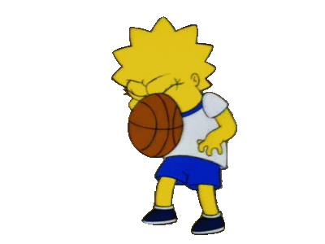
Klasy naszej skoły ☺

Slide 5
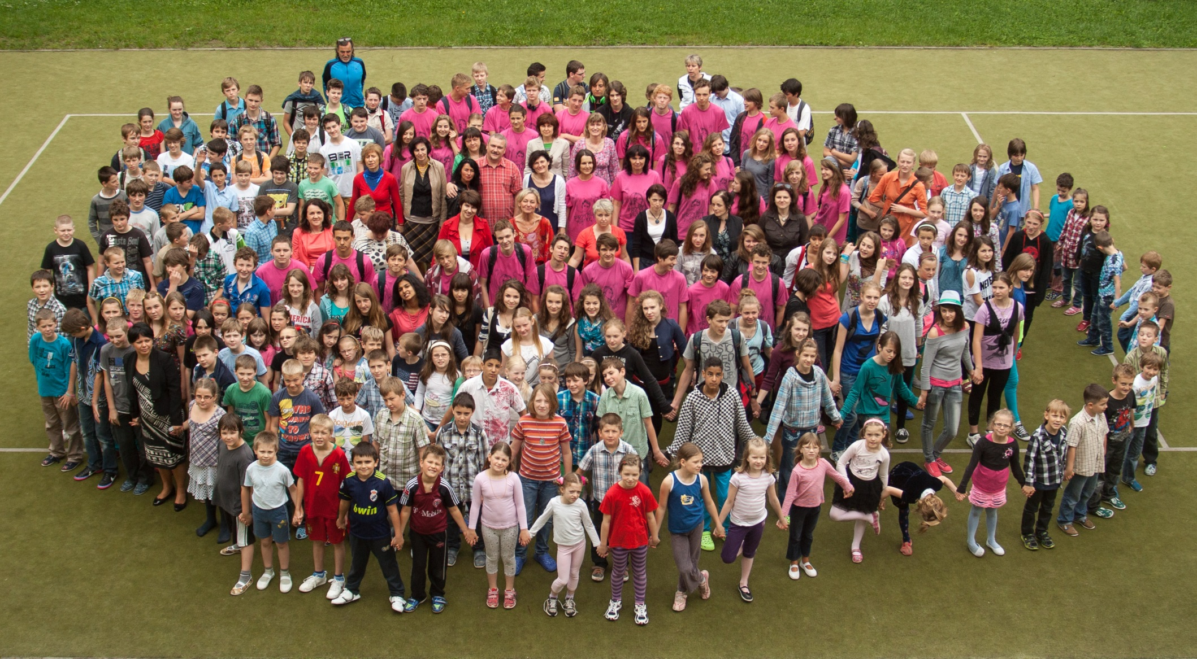
234 uczńów
Nasza
Szkoła
liczy
:

Slide 6
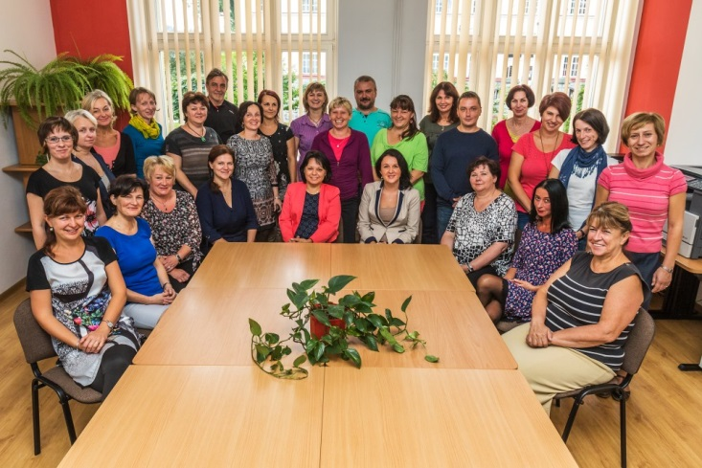
Grono Pedagogiczne
2015-2016

Slide 7
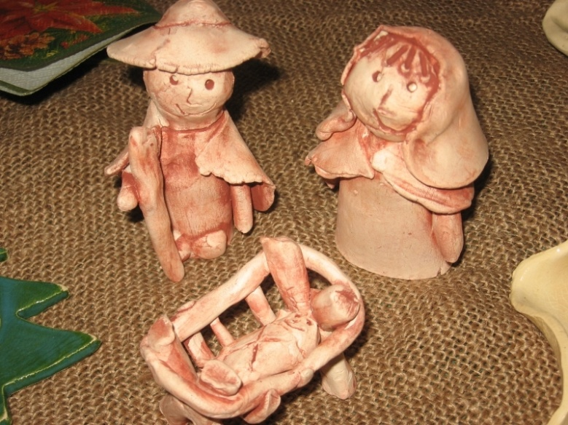
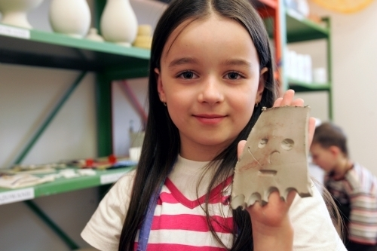
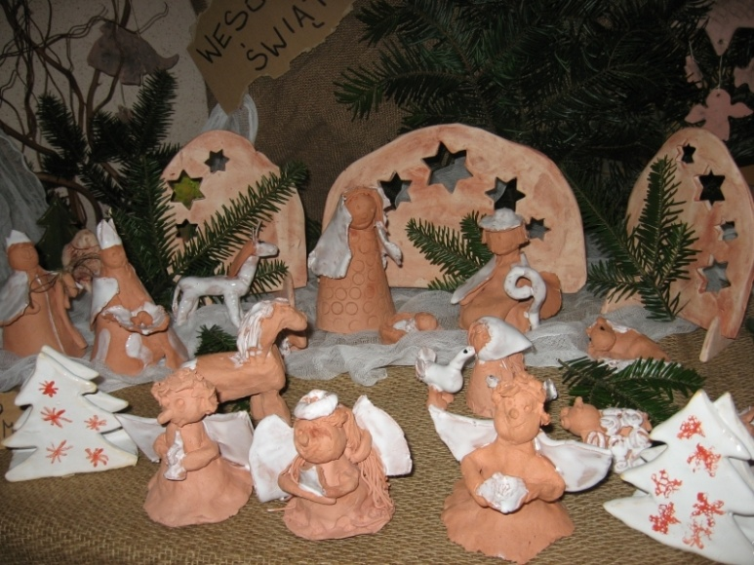
Zajęcia pozalekcyjne
Ceramika

Slide 8
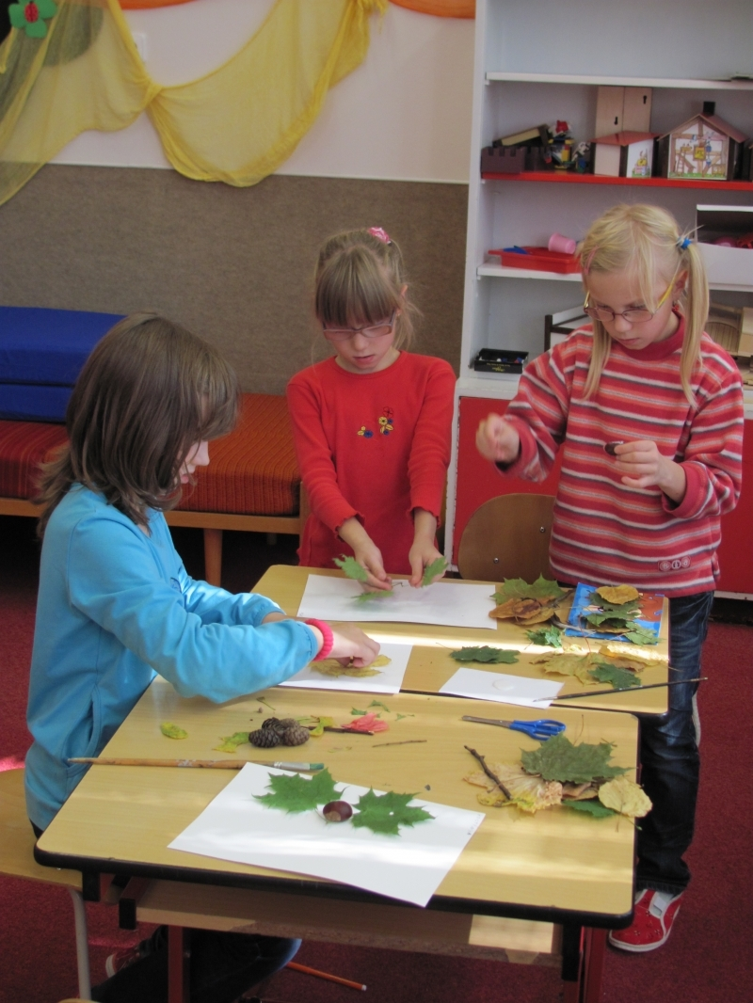
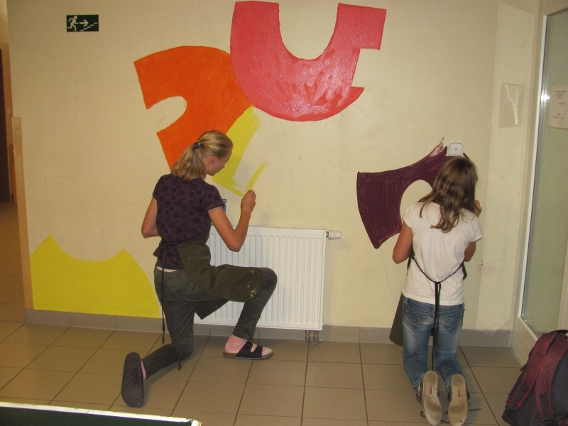
Zajęcia pozalekcyjne
Kółko
plastyczne

Slide 9
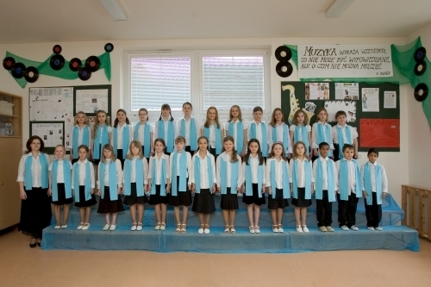
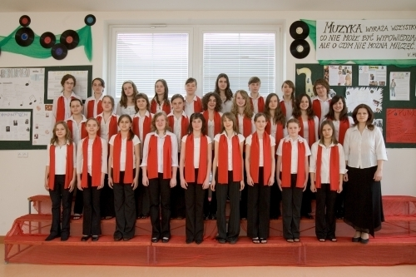
Zajęcia pozalekcyjne
Chóry szkolne
Mała Jabłoneczka
1-5 klasa
Jabłoneczka
6-9 klasa

Slide 10
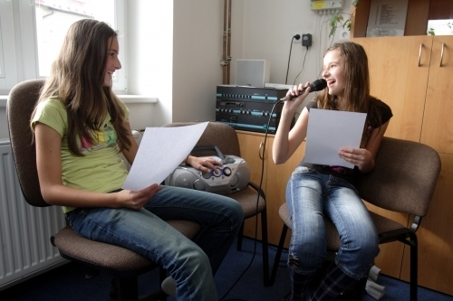
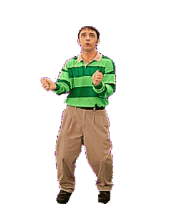
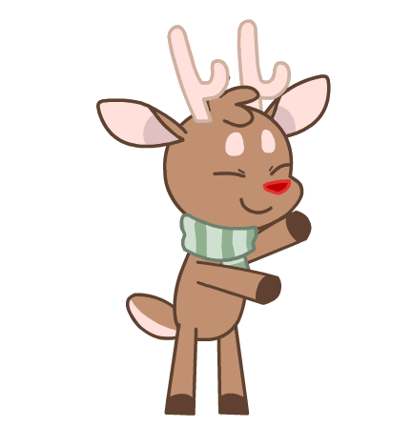
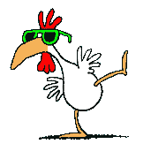
HITBOX

Slide 11
Dziękujemy za uwagę !!

Slide 12
1 Dzień dobry. Witam was u prezentacji o naszej szkole.Moja szkoła występuje jako Szkoła podstawowa imienia Henryka Sienkiewicza z Polskim językiem nauczania w Jabłonkowie.Naszym mottem jest : Tradycja i współczesność. A oto nasze logo :D
2.Oto nasza szkoła z trochę innej perspektywy. Oto hol z cytytem Jana Pyszka : Cała słoneczna, od prycy ludzkich rąk i gorących dłoni od dziecięcych zórz i beskidskich groni, nasza szkoła... Tu fotografia z tyłu od boiska. Tu wejście główne, któreprowadzi do holu. A tu chyba najbardziej frekfentowane miejsce w naszej szkole – główna klatka schodowa.
3.Teraz krótko o naszym patronie. Był jednym z sześciorga dzieci (cztery siostry i brat)Jego rodzicami byli Józef Sienkiewicz (1813–1896) i Stefania Sienkiewicz z domu Cieciszowska (1820–1873)Urodził się we wsi Wola Okrzejska 5 maja 1846Rodzina z czasem przeniosła się do Grotek, potem do Wygnanowa, Potkanny koło Przytyka, następnie do Grabowców i Wężyczyna, by ostatecznie od roku 1861 zamieszkać w Warszawie.W 1858 roku Sienkiewicz rozpoczął naukę w gimnazjum w WarszawieW tamtym czasie będąc w szkole w roku 1864 zdobył swą pierwszą nagrodę za wypracowanie Mowa Żółkiewskiego do wojska pod Cecorą. W szkole nie uzyskiwał jednak wysokich not, najlepiej szły mu przedmioty humanistyczne.Zgodnie z wolą rodziców zdał na wydział lekarski do Szkoły Głównej Warszawskiej, jednak zrezygnował z medycyny i podjął studia prawniczePrawdopodobnie w tym czasie napisał swoją pierwszą (niepublikowaną) powieść – OfiaraW lutym 1876 r. wraz z Heleną Modrzejewską i grupą znajomych wybrał się w podróż do USA.
4.Oto następne klasy naszej szkoły, bo mamy ich wiele. Aula, w której obchodzą się uroczyste zagajenia, zakończenia, i apele. Nasza sala gimnastyczna, tutaj jedna z klas pierwszego stopnia, i jedna z wielu tablic interaktywnych w naszej szkole. Mamy też dobrze wyposażoną klasopracownię komputerową.
5.Tu grupowe zdjęcie naszych uczniów. Nasza skoła liczy ich ponad 230.
6.Tak ! Mamy także nauczycieli, a konkretnie 27. Tu nasza pani dyrektor - p. Urszula Czudek, pani wicedyrektor - p. Michaela Puczok, a tutaj naprzykład nasz wychowawca klasowy – p. Jan Gomola.
7.A teraz, tajęcia pozalekcyjne! Naprzykład kołko ceramiki, gdie zainteresowani uczniowie robią różne wyroby z gliny i cyramiki. Jak na przykład ten oto piękny betlejemek.
8.Następnym zajęciem pozalekcyjnym to kółko plastyczne ART. Uczestniczący w tym kółku naprzykład pomalowali pomieszczenie w którym gramy pinkpong w piękne kolorowe ornamenty. A tu robią coś z przyrodniczych materiałów.
9.Tym samy mymy chór szkolny : Jabłoneczka. Gdze uczęszczają utalentowani głosowo uczniowie. Jest on podzielony na : Małą Jabłoneczkę I. Stopień tzn. 1-5 klasa i Jabłoneczkę II. Stopień tzn.6-9 klasę. Występuje on na różnych akcjach, nietylko szkolnych.
10.W szkole mamy taką bardzo przyjemną rzecz. HITBOX! To skolny radiowęzeł, który każdy piątek na dużej przerwie odtwarza najnowsze hity a gdy jest jakieś duże wydarzenie lub święto, to niezapomina o nim ani HITBOX.
11. To wszystko. Diękuję bardzo za uwagę !! Dowidzenia !

